Slide 1
最新影片與最新消息請到 X（Twitter）與我們的Facebook：
X：https://x.com/CLEC168
Follow 我們的 Facebook：
https://www.facebook.com/share/12M44XNrAx5/?mibextid=wwXIfr
歡迎大家追X 與臉書 ，X 與臉書的 留言，我都會親自回覆大家！
也可以在各平台如 bilibili ; 西馬拉雅 ；小紅書；微信影音 等平台搜尋 CLEC 應該有很多朋友幫助我們上傳影片資訊！
直接 Email ：clec.hq.director@gmail.com Email 我本人Email 回覆。
我們每週 Clubhouse
https://www.clubhouse.com/house/clec%E6%8A%95%E8%B3%87%E7%90%86%E8%B2%A1%E9%A0%BB%E9%81%93?chs=3d6SVARYG2%3ACkZijYeQpZTTvOOKS_lmEzZgw6f9lD4CN8jWjKdRT94&utm_medium=ch_house_settings

Slide 2
現在很多義工幫我們印刷 CLEC寶典，我也鼓勵大家印刷贈送給朋友和其他有緣人！
因為要接觸到我們影片很不容易，也很難三言兩語講清楚，只能用其他途徑！書籍可能是一個相對有效途徑！
如果書籍印刷需要書籍原始檔與封面原始檔，封面原始圖放在 pCloud 雲端這是短網址，連結相同位置http://u.pc.cd/Mx3italK 供有需要的下載。因為雲端下載流量有限制，如無印刷需求者避免下載！

Slide 3
在台灣可以加入 LINE 群組，這是台灣朋友私下發展的組織，與我本人無關，小心注意，群組複雜，不要隨便相信不屬於CLEC 的投資哲學與其他六類投資！可能是詐騙！
有分成四個群組。
第一社群，教學買入社群。
第二社群，教學借貸社群。
第三社群，心靈社群，討論花錢。
第四社群，自由社群，大家開始花式變化，自由討論。
請他加入第一第二，第四社群也可以。
您已被邀請加入「初學00662指數投資教學-第一社群」！請點選以下連結加入社群！
https://line.me/ti/g2/KSVfvmnhxJe5O124pwszD0GZfOeOIN0LFPnWAg?utm_source=invitation&utm_medium=link_copy&utm_campaign=default

Slide 4
這是CLEC影片備份的資料，最新影片也會上傳，大家都可以自由下載自行上傳到各大平台宣傳，容量大約164GB，請有需要留存的朋友，自行前往下載備份，謝謝(感謝)
https://drive.google.com/drive/folders/15w1uMdiay_H4O0cIuwkdn5Jfv5djyONd?usp=drive_link

Slide 5

巿場長期只有上漲
Clubhouse 輕鬆 聊 投資
CLEC (California Life Enrichment Club )
投資理財頻道
2026年7月11日
X 平台影片編號00573

Slide 6
能夠投資的錢立即市以價買進，
打死不賣！買完就睡覺。
哪一個字看不懂
不要再問這樣買可以嗎要分批嗎？
更不要說要等下跌再買進，你不是神！
等待是最笨策略！

Slide 7
任何保險立即直接解約贖回，自己投資，資產一輩子會增長四個零，你拿回十萬，一輩子會變十億！你自己可以成長成十億百億，何必放在保險公司爛呢？
不要再問保險借款的事！不要用保單借款，這樣做會窮上加窮！
不要保險，不要保險，不要保險！遠離保險遠離做保險經紀的朋友。
有保險的立即馬上找附近臨櫃解約，無需跟你的保險經紀糾纏！

Slide 8
投資不需要知道很多，以下的不要問：
  不要問個股。也不要問我沒提的其他標的。
  不要問何時買？不要問何時賣？
  不要問什麼時候會下跌？不要問何時會上漲？
  不要問還會跌嗎？不要問會跌到哪？
  不要問還會漲嗎？不要問會漲到哪？
投資不是懂越多越好，有錢就買，打死不賣，才是關鍵重點。

Slide 9
分為兩個資料夾「簡報講義」與「教學資料」，目前權限開放「檢視」、「下載」給知道連結的學員：
https://u.pcloud.link/publink/show?code=kZMnsU5Z40xmWvQkcy5XmJsTEzSqs4VUmuPX
這是短網址，連結相同位置
http://u.pc.cd/Mx3italK
無需註冊，在大陸的朋友一樣可以正常下載。

Slide 10
有問題可以在X平台 臉書留言，或寫Email 給我！clec.hq.director@gmail.com 。

Slide 11
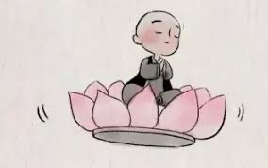
`
市場震盪於我無關！
國際局勢與我無關！
市場分析與我無關！
財務報表與我無關！
經濟局勢與我無關！
所有一切與我無關！
無視市場聲色起伏！
安
心

Slide 12
免責宣告
自2023年7月起，我們已開始註銷「CLEC 教育學院」公司登記與非營利組織程序，並將所有名稱更改為「CLEC 投資理財頻道」，原為「CLEC 投資理財教育學院」。還是會用CLEC ，提醒大家，除非為James Chen本人，否則與我們無關，請勿受騙。
我們影片及相關內容僅供教育目的，無營利行為。我們沒有任何討論群組或社團，如果有人邀请您加入，請小心詐騙。
我們近二十多年來一直致力於義務教學，從未從中獲利。請勿相信任何收費的投資建議。雖然YouTube影片可能出現廣告，但這不是我們所能控制，也不會從中獲利。
我們提供的所有資訊僅為個人經驗分享，並非專業投資顧問（Certified Financial Advisor/Planner）建議。投資決策應基於個人研究，不應僅依賴影片內容。
投資風險高，可能導致重大損失。如果您無法承受短期內超過10%的虧損或幾年內超過20%的下跌， 則建議不要投資。請注意自己的現金流安全，並充分理解我們的投資哲學後再行動。投資需謹慎， 所有決策均需自行負責。

Slide 13
投資者永遠極度樂觀！
投資者永遠迎向陽光！
市場終將上漲！
投資需要忍耐！
財富值得等待！

Slide 14
訂閱、留言、按👍、轉發分享
Apple Podcast 記得給五顆 ⭐️
訂閱才能收到市場即時訊息

Slide 15
市場
永遠持續上漲
只漲不跌

Slide 16
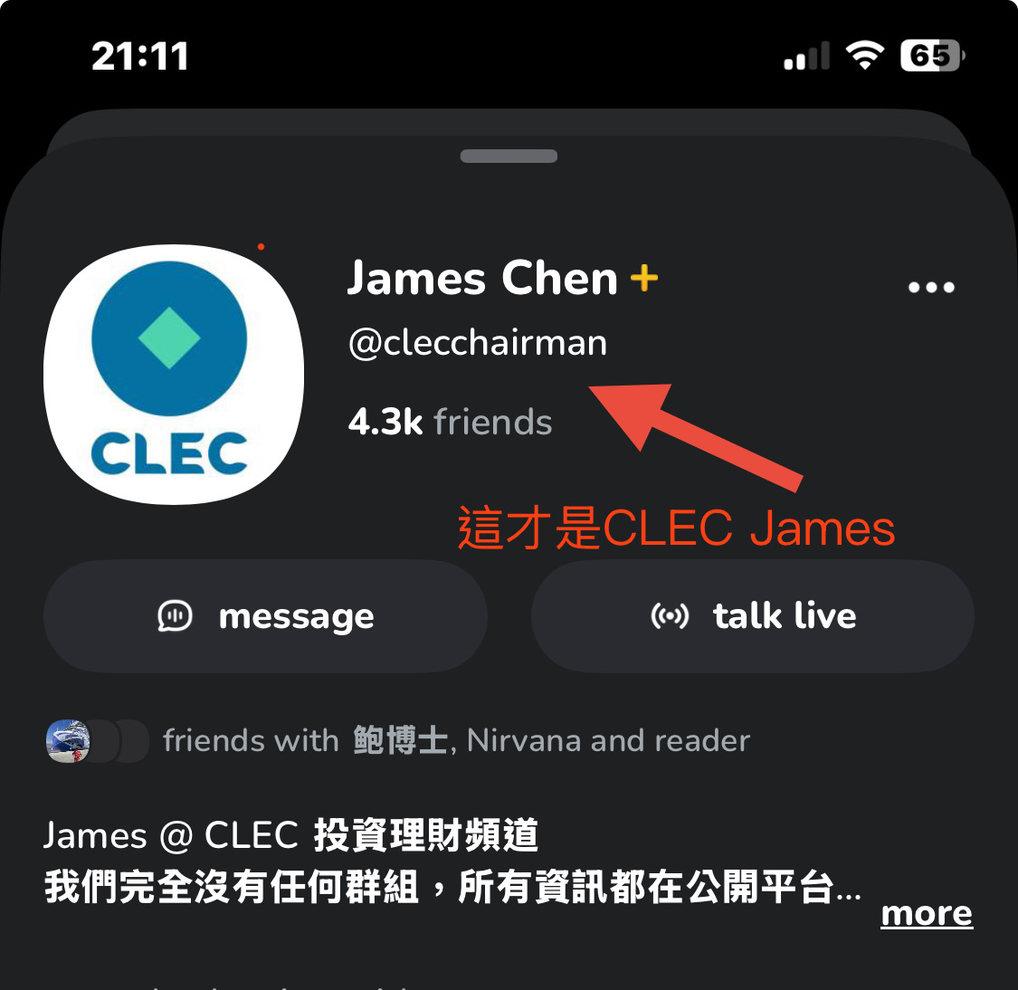
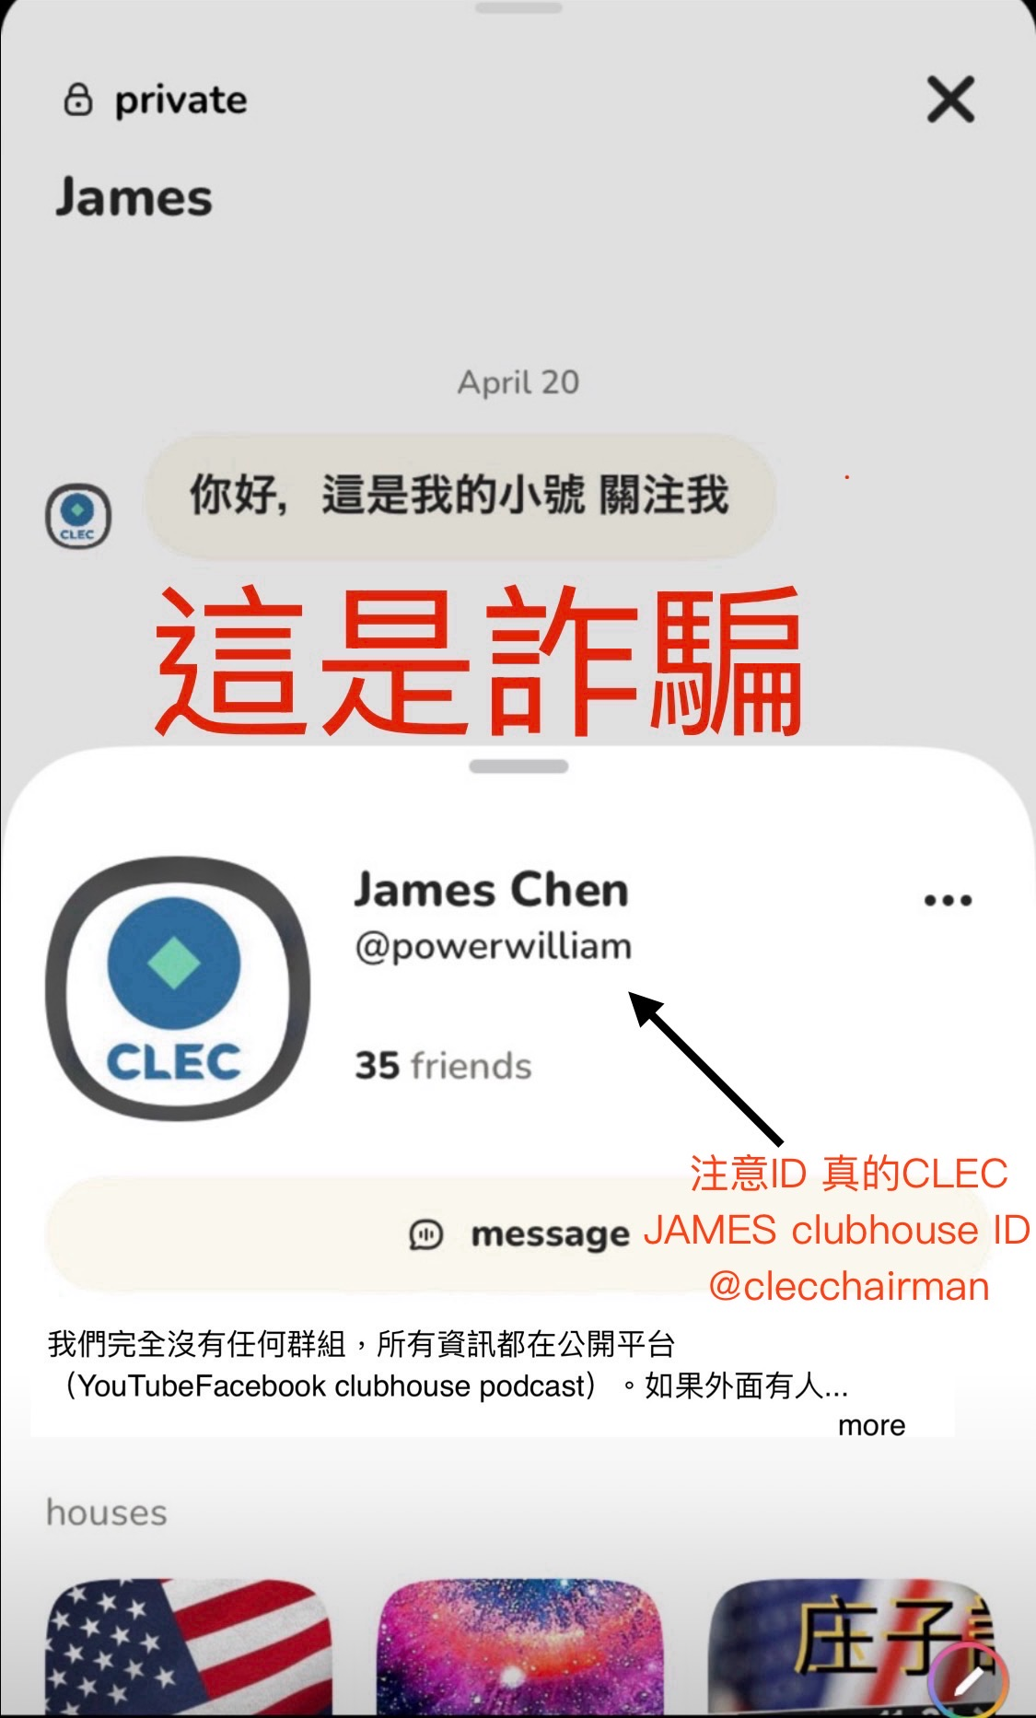
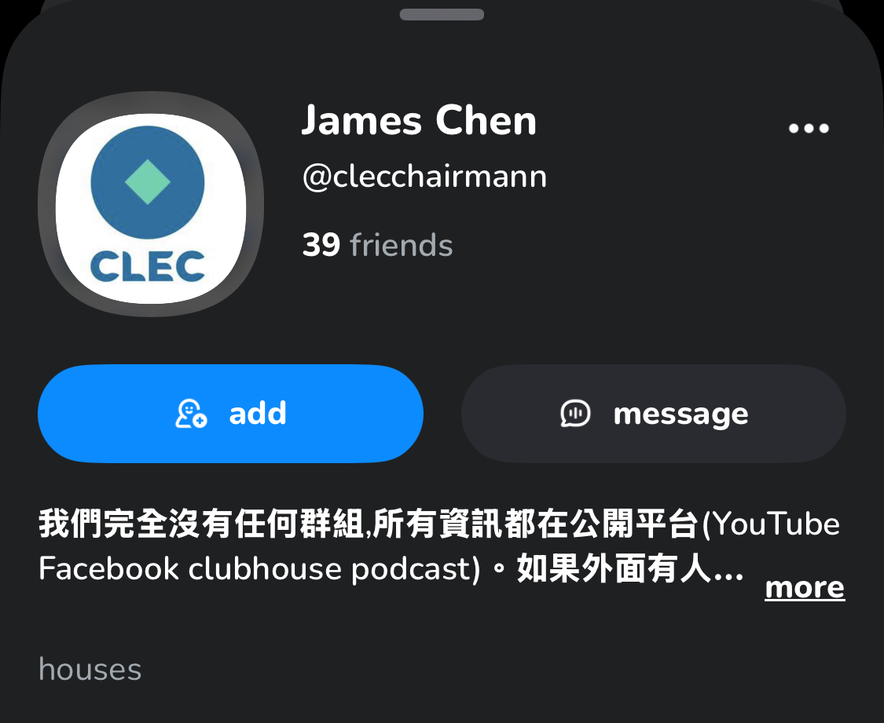
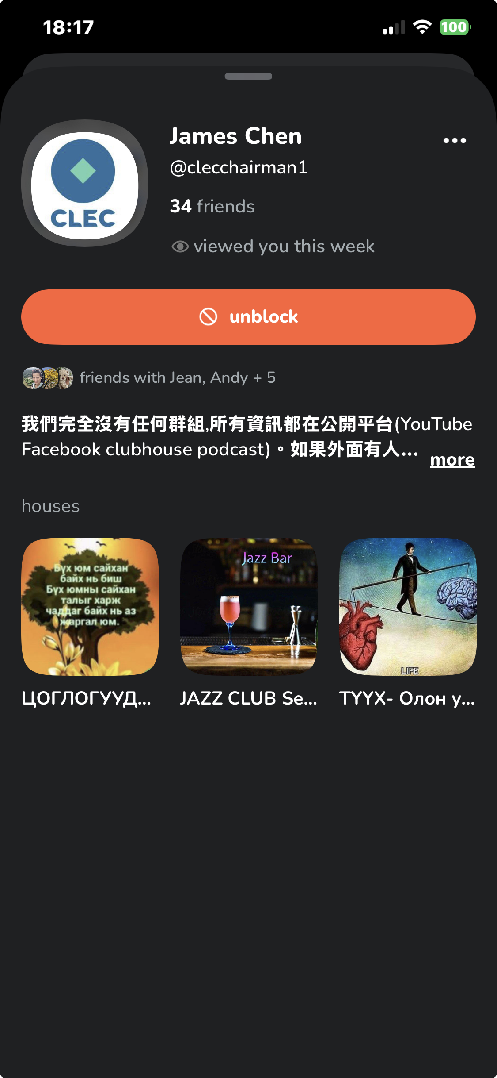
注意clubhouse這位詐騙
這ID是詐騙，他常常改變ID

Slide 17
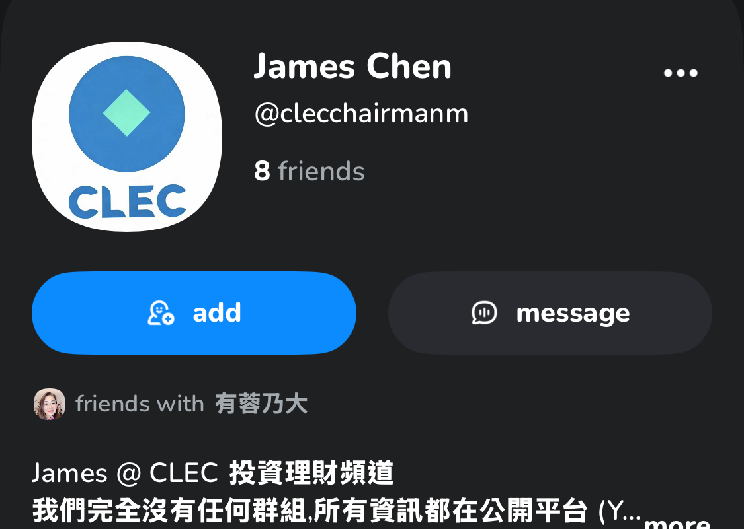
注意clubhouse這位詐騙
這是詐騙新帳戶ID是詐騙，他常常改變ID

Slide 18
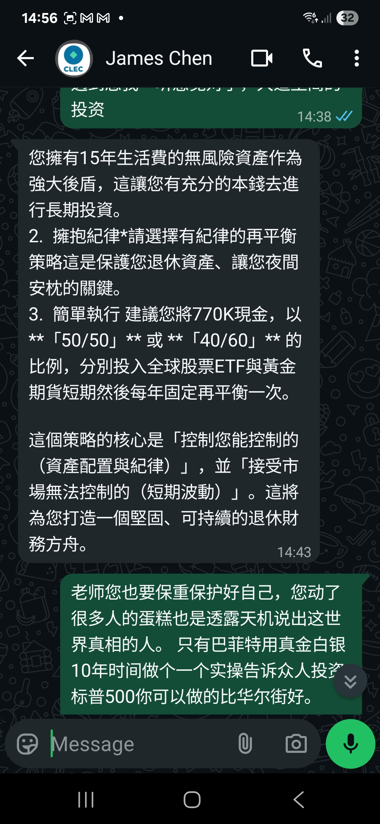
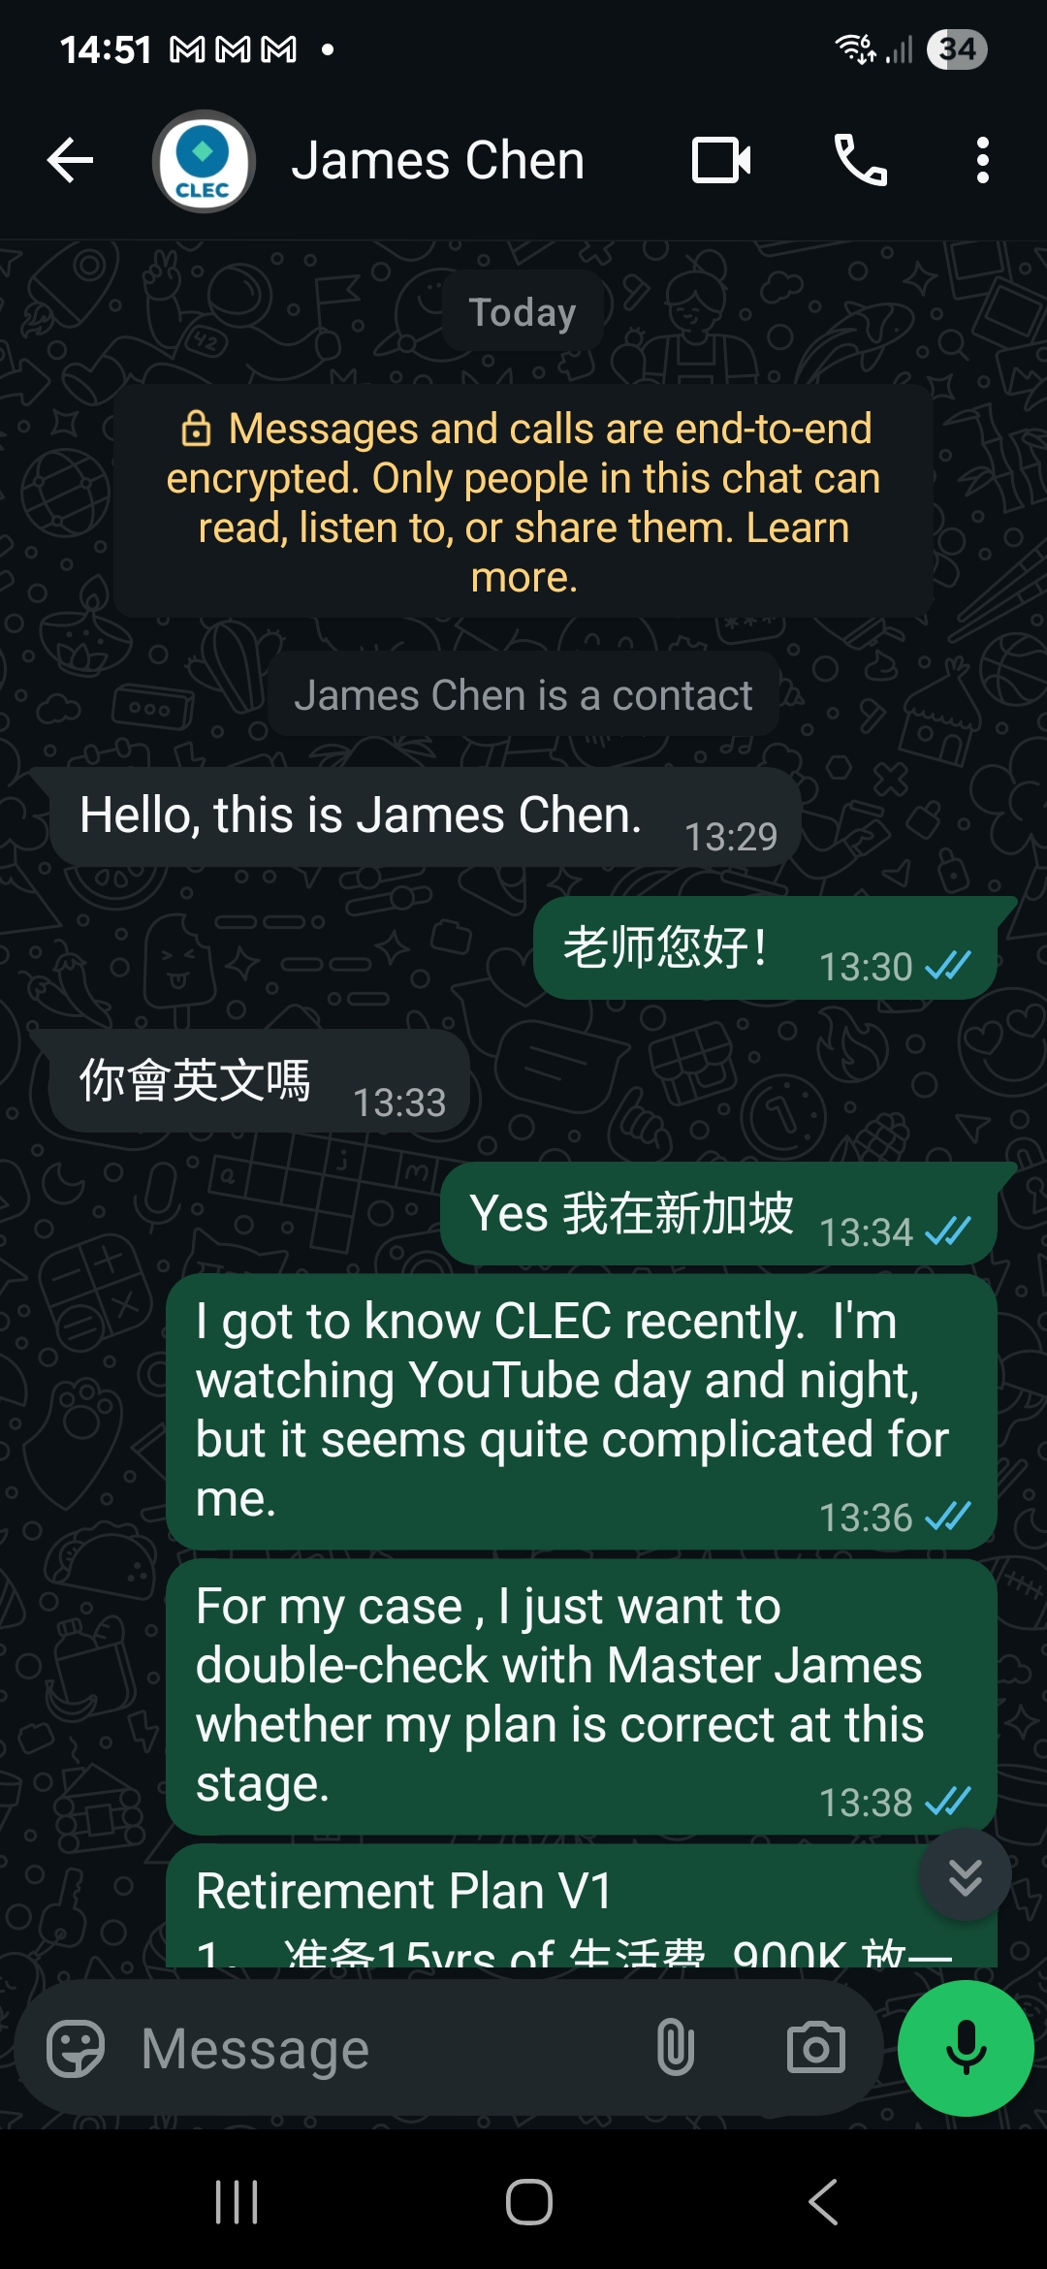
這是詐騙大家要小心，我不會直接跟你們聯絡，
除非你有問題來問我你們要記得在clubhouse我的正確ID @clecchairman

Slide 19
2021 年，我們大部分的資產都是全倉投資 QQQ，幾乎沒有保留現金，因此當時如果再搭配槓桿基金，整體投資風險就會大幅提高。所以一開始我們是沒有推薦槓桿基金的！
後來，我們開始建立資產配置的觀念，保留一定比例的現金，提高整體投資組合的安全性。在有現金部位作為緩衝的情況下，才會考慮適度配置槓桿基金。
不過，即使到了今天，我仍然認為，就算完全不配置槓桿基金，只採用 QQQ 搭配現金 的方式，雖然長期績效可能略低一些，但若能維持整體投資組合 Beta 約 0.7～0.8，依然可以在風險較低的情況下，穩定追求資產成長。
很多時候，簡單的資產配置，反而比複雜的投資策略更容易長期執行，也更容易獲得理想的成果。

Slide 20
長期投資獲利是確定的。過程是不確定。
忽略各種市場分析，不因上漲而貪婪，不因下跌而恐慌，才能真正做到長期穩定持有。
對市場無知，長期投資比較容易成功！懂越多績效越差！
投資需要具備的心態：「不招人忌是庸才；要有被討厭的勇氣；堅持做對的事，不與人爭辯；事實勝於雄辯，時間終將證明一切，提高精神能量，穩定才是長期致勝法寶。」

Slide 21
吸引力法則：先想像自己富有的樣子，思想就會跟上，注意力與行動方向也會逐漸朝向目標。
有錢人的思維，看到的是豪宅、私人飛機、五星級飯店、蔚藍的天空，以及潔白的沙灘。他們專注的是創造價值，而不是匱乏與恐懼。

Slide 22
美國沒有龐大的外匯存底，因為美元本身就是全球主要儲備貨幣，美國可以透過發行美元提供全球流動性；而許多國家則必須靠出口商品、日夜努力賺取美元。
市場震盪是金融市場的自然現象，不需要替每一次漲跌尋找理由，也不要因為短期波動而頻繁做價差。
當市場恐慌達到極致時，更要保持冷靜。因為任何時刻，市場都有可能出現強勁反彈；錯過最重要的反彈日，往往就是長期投資績效落後的原因。
真正的損失是市場上漲時不在市場，因為，短期虧損會漲回來， $100 美元的QQQ不復存在。

Slide 23
永遠都有人說市場太危險、QQQ 太高了。市場上最不缺的，就是各種恐怖言論與看空分析。
真正讓我富有的，只有一件事：買進持有，打死不賣。
不懂的投資就不要碰；不是我建議的股票或商品，也不要問我。若自己不懂，還需要問人，不要做。投資越簡單，越容易長期成功。
建議大家在 X 平台追蹤 clec168 ，這樣有新的影片與資訊時，才比較容易收到通知。有問題也可以在 X 平台 臉書（ Facebook ）留言，或直接 Email 給我。

Slide 24
知識就是力量，學習有足夠的財經知識就可以分辨外面全部是妖魔鬼怪。
理專就是騙騙騙，最近有一個朋友房地產貸款，結果理專說這個錢不可以拿去做別的，只能買我們家的理財商品，這是不是騙很大。

Slide 25
年輕人不要急著買房。房地產是風險極高的資產，是一項風險相當高、流動性又低的資產。
一旦遇到失業、收入中斷，房貸繳不出來，就可能面臨房屋被法拍的風險。
即使順利持有房子，後續仍可能面對各種意想不到的問題，例如地震、漏水、牆壁龜裂、水管故障、熱水器故障，以及各種維修費用。
房子只會越住不適合居住，只會越住越舊越不適合居住。
此外，居住品質也未必能夠掌控。可能遇到噪音問題、惡鄰居、管理不佳，甚至樹木倒塌等意外事件和社會環境變遷。這些問題一旦發生，不像股票可以立即賣出，房子往往很難在短時間內脫手。

Slide 26
對大多數年輕人而言，在財務基礎尚未穩固之前，與其急著背負數十年的房貸，不如先累積資產、提升投資能力，等到財務更穩健時，再決定是否購屋，通常會擁有更多選擇與更大的彈性。
當你有幾十億資產，再來用一兩億買個房當消費品是可以，哪還擔心年紀大沒房居住的問題，只會住得環境品質越來越好
有錢，房子是消費品，房子倒了再賣一間就好，買房子就像買拖鞋一樣，而且你的資產幾十億，向銀行借一億買房，完全不會用到自己的資產。貧窮限制你的想像！
重點要在年輕做對投資，

Slide 27
除了台灣年紀比較長的投資者，資產不多，因為如果賣掉房子也比較困難租到房子，那就要考慮保留已經購買的房產。
賣房的原則就是你隨時要買房的資產都足夠，也就是買房對你來說是一種消費品，不是投資時，就是可以考慮賣掉持有房產，無房有居住的自由，就如買車一樣是消費品！
也就是你如果50歲以上，你的資產已經達到60,000,000台幣以上要買個房是簡簡單單的事，現在如果你還能租房你就租房將房產賣掉，在租房不太方便的年齡，退休可以考慮豪華酒店和養生村，有幾個房東跟我講如果有錢我們也是會出租的，你就給他預付一年的租金，或等到年紀更大，有上億資產再考慮買個適合居住的房子當消費品！
如果你還年輕，離退休還有幾十年，而且你租房也很簡單的年輕人，不要買房，如果已經持有房子，盡快將你現在擁有的房地產賣掉，未來你有幾十億資產要買個房跟買拖鞋一樣簡單這才是人生。未來很多地方的房產是沒人居住的，可能連出租都租不出去。

Slide 28
年輕人不要買房！
中年人，很有錢，不用持有房子！
中年人，沒有錢，不能持有房子！
中年人，有點錢，可以持有房子！

Slide 29
市場天天都上漲
很美好、很快樂
🍂🌷🌹🌸🌼🌺🌻
🌞💫✨🌟🌈🌈❤️

Slide 30
由 CLEC投資理財頻道 在 X 上發佈『價值十億元的投資講座』
00694 2026年 投資第一堂課『價值十億元的投資講座』第一章 2026年5月5日
https://x.com/CLEC168/status/2071329516484796535/video/1?s=66
00695 2026年 投資第一堂課『價值十億元的投資講座』第二章 2026年5月6日
https://x.com/CLEC168/status/2071585253316313318/video/1?s=66
00696 2026年 投資第一堂課『價值十億元的投資講座』第三章 2026年5月7日
https://x.com/CLEC168/status/2071585566735700473/video/1?s=66

